Slide 1
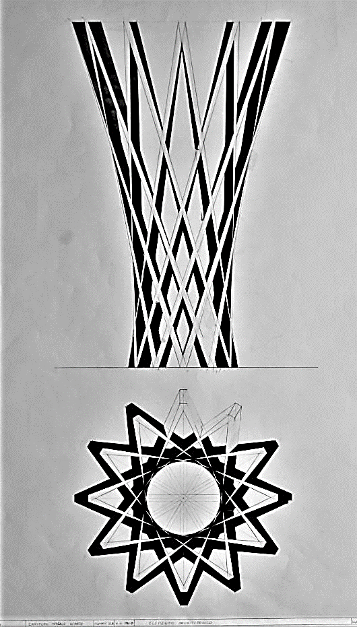
Geometria descrittiva dinamica
Indagine insiemistica sulla doppia proiezione ortogonale di Monge
COMPENETRAZIONE DI SOLIDI DI ROTAZIONE
COMPENETRAZIONE DI DUE CILINDRI CAVI
Indice
Il disegno di copertina è stato eseguito
nell’a. s. 1990/91
da Nisticò Caterina
della classe 4°B
dell’Istituto Statale d’Arte
«G. Mazara» di Sulmona
per la materia
«Teoria e applicazioni di geometria descrittiva»
del vecchio ordinamento
Insegnante:
Prof. Elio Fragassi
1
Solidi della composizione
2
Esemplificazione della procedura di ricerca delle curve d’intersezione
3
Curva d’intersezione tra le superfici laterali esterne dei cilindri
4
Curva d’intersezione tra superficie laterale esterna e superficie interna
5
Sintesi delle due curve d’intersezione precedentemente definite
6
Curva d’intersezione tra superficie esterna e superficie interna
7
Curva d’intersezione tra le superfici laterali interne dei due cilindri
8
Sintesi delle due curve d’intersezione determinate
9
Visione sintetica delle quattro curve di compenetrazione tra i due solidi
10
Immagine di sintesi con scomposizione dei solidi
Per accedere alle pagine selezionare il numero
Il materiale può essere riprodotto citando la fonte
Autore Prof. Arch. Elio Fragassi

Slide 2
GEOMETRIA DESCRITTIVA DINAMICA–COMPENETRAZIONE DI SOLIDI DI ROTAZIONE (Dati)
Torna a indice
La composizione è costituita da due cilindri cavi con gli assi ortogonali tra loro ma in posizione sghemba
Il cilindro di colore verde ha l’asse perpendicolare a π₁ e parallelo a π₂
Il cilindro di colore blu ha l’asse parallelo a π₁ ed obliquo a π₂
lt
Il cilindro verde ha i raggi della corona circolare (circonferenze esterna ed interna) maggiori dei raggi del cilindro di colore blu
Si evidenzia come la superficie laterale esterna del cilindro verde sia tangente alla superficie laterale interna del cilindro di colore blu
lt
Per evidenziare meglio le relative posizioni tra i due solidi si è eseguita una proiezione laterale secondo un piano ortogonale all’asse del cilindro blu

Slide 3
GEOMETRIA DESCRITTIVA DINAMICA–COMPENETRAZIONE DI SOLIDI DI ROTAZIONE (1)
Torna a indice
Per determinare la compenetrazione tra i due solidi si procede sezionando la composizione con un piano α (t₁α; t₂α) proiettante in prima proiezione
t₂α
1
1’’
1’’
Il piano α seziona contemporaneamente i due solidi secondo i punti 1; 2; 3; 4 come evidenziato nel proiezione laterale secondo un piano ortogonale all’asse del cilindro blu
2
2’’
2’’
3
3’’
3’’
4
4’’
4’’
1
Su π₁ il piano α interseca le superfici laterali dei due solidi nei punti seguenti coincidenti: 1; 2; 3; 4, così distribuiti
2
lt
3
4
1(1’; 1’’) e 4(4’; 4’’) rappresentano i punti di intersezione tra la superficie esterna del cilindro verde e quella del cilindro blu
≡
≡
≡
1
3
4
2
≡
≡
≡
2(2’; 2’’) e 3(3’; 3’’) rappresentano i punti di intersezione tra la superficie esterna del cilindro di colore verde e la superficie interna del cilindro di colore blu
1’
2’
3’
4’
lt
≡
≡
≡
3’
1’
2’
4’
Data la simmetria dei solidi della composizione con lo stesso criterio si possono ricercare i punti dell’altro estremo della corda della circonferenza del cilindro verde
t₁α

Slide 4
GEOMETRIA DESCRITTIVA DINAMICA–COMPENETRAZIONE DI SOLIDI DI ROTAZIONE (2)
Torna a indice
Applichiamo la procedura descritta in precedenza per ricercare la curva di compenetrazione tra:
t₂α₁
t₂α₇
t₂α₂
t₂α₃
t₂α₆
t₂α₄
5
5’’
5’’
t₂α₅
4
6
4’’
6’’
6’’
7
7’’
4’’
3
3’’
3’’
superficie laterale esterna del cilindro blu
2
2’’
2’’
superficie laterale esterna del cilindro verde
1
1’’
1’’
Per semplicità indichiamo i piani come:
α₁, α₂, α₃, α₄, α₅, α₆, α₇
6
7
2
2’’
2’’
5
3
7
3’’
4
6
3’’
7’’
4’’
5
4’’
6’’
6’’
4
7
5’’
5’’
3
6
lt
Piano α₁ 1(1’; 1’’) e simmetrico
2
Piano α₂ 2(2’; 2’’) e simmetrico
5
1
4
2
3
7
Piano α₃ 3(3’; 3’’) e simmetrico
6
Piano α₄ 4(4’; 4’’) e simmetrico
5
4
6’
Piano α₅ 5(5’; 5’’) e simmetrico
Superficie esterna cilindro blu
3
5’
7’
2
4’
1
3’
Piano α₆ 6(6’; 6’’) e simmetrico
lt
2’
6’
1’
Piano α₇ 7(7’; 7’’) e simmetrico
5’
α₇
Superficie esterna cilindro verde
α₆
4’
α₅
Collegando tutti i punti così individuati si ottiene la curva di compenetrazione tra le superfici oggetto di indagine
3’
α₄
2’
1’
α₃
α₂
Punti simmetrici
α₁

Slide 5
GEOMETRIA DESCRITTIVA DINAMICA–COMPENETRAZIONE DI SOLIDI DI ROTAZIONE (3)
Torna a indice
Applichiamo la procedura descritta in precedenza per ricercare la curva di compenetrazione tra:
t₂α₇
t₂α₆
t₂α₃
t₂α₄
t₂α₅
superficie laterale interna del cilindro blu
5
6
4’’
5’’
5’’
4
6’’
6’’
4’’
superficie laterale esterna del cilindro verde
7’’
3
7
3’’
3’’
Per semplicità indichiamo i piani come:
α₃, α₄, α₅, α₆, α₇
4
6
4’’
6’’
6’’
4’’
6
7
5
5’’
5’’
5
I piani α₁ e α₂ non si considerano in quanto esterni alla superficie interna del cilindro di colore blu
4
6
lt
5
3
4
7
Piano α₃ 3(3’; 3’’) e simmetrico
6
Piano α₄ 4(4’; 4’’) e simmetrico
5
4
6’
7’
Superficie laterale interna cilindro blu
3
5’
Piano α₅ 5(5’; 5’’) e simmetrico
4’
lt
3’
6’
Piano α₆ 6(6’; 6’’) e simmetrico
5’
α₇
Piano α₇ 7(7’; 7’’) e simmetrico
Superficie laterale esterna cilindro verde
α₆
4’
α₅
Collegando tutti i punti così individuati si ottiene la curva di compenetrazione tra le superfici oggetto di indagine
3’
α₄
α₃
Punti simmetrici

Slide 6
GEOMETRIA DESCRITTIVA DINAMICA–COMPENETRAZIONE DI SOLIDI DI ROTAZIONE (4)
Torna a indice
Nella presente diapositiva si è voluto sommare in una unica immagine le due sezioni precedenti individuando, così,
la forma del perimetro esterno della compenetrazione tra i due cilindri cavi
2
1
Eliminate tutte le linee di proiezione e di costruzione dell’immagine si individuano le seguenti curve
lt
Con il n° 1 la curva di intersezione tra le superfici esterne del due solidi
Con il n° 2 è stata individuata, invece, la curva d’intersezione tra la superficie esterna del cilindro verde e la superficie interna del cilindro blu
L’area con tratteggio rosso verticale, racchiusa tra le due curve, indica la superficie di compenetrazione tra le due corone circolari dei solidi con riferimento alla superficie laterale esterna del cilindro di colore verde
lt
Il tratteggio blu orizzontale evidenzia la superficie interna vuota del cilindro orizzontale di colore blu

Slide 7
GEOMETRIA DESCRITTIVA DINAMICA–COMPENETRAZIONE DI SOLIDI DI ROTAZIONE (5)
Torna a indice
Applichiamo la procedura descritta in precedenza per ricercare la curva di compenetrazione tra:
t₂α₁
t₂α₂
t₂α₃
t₂α₆
t₂α₄
5
5’’
5’’
t₂α₅
4
6
4’’
6’’
4’’
3
3’’
3’’
superficie laterale esterna del cilindro blu
2
2’’
2’’
superficie laterale interna della corona del cilindro verde
1
1’’
1’’
6
2
2’’
2’’
5
3
3’’
3’’
Per semplicità indichiamo i piani come:
α₁, α₂, α₃, α₄, α₅, α₆
4
6
4’’
6’’
4’’
4
5
5’’
5’’
3
lt
2
6
Piano α₁ 1(1’; 1’’) e simmetrico
5
1
4
Piano α₂ 2(2’; 2’’) e simmetrico
2
3
Piano α₃ 3(3’; 3’’) e simmetrico
6
5
Piano α₄ 4(4’; 4’’) e simmetrico
4
Superficie esterna cilindro blu
3
2
5’
6’
Piano α₅ 5(5’; 5’’) e simmetrico
1
4’
lt
3’
Piano α₆ 6(6’; 6’’) e simmetrico
2’
5’
1’
Superficie interna cilindro verde
4’
α₆
3’
α₅
Collegando tutti i punti così individuati si ottiene la curva di compenetrazione tra le superfici oggetto di indagine
2’
1’
α₄
α₃
α₂
Punti simmetrici
α₁

Slide 8
GEOMETRIA DESCRITTIVA DINAMICA–COMPENETRAZIONE DI SOLIDI DI ROTAZIONE (6)
Torna a indice
Applichiamo la procedura descritta in precedenza per ricercare la curva di compenetrazione tra:
t₂α₃
t₂α₆
t₂α₄
t₂α₅
superficie interna della corona del cilindro blu
5
6
5’’
6’’
5’’
4
4’’
4’’
superficie interna della corona del cilindro verde
3
3’’
3’’
4
5
6
4’’
6’’
4’’
6
5’’
5’’
Per semplicità indichiamo i piani come:
α₃, α₄, α₅, α₆
5
4
6
lt
5
3
4
Piano α₃ 3(3’; 3’’) e simmetrico
Piano α₄ 4(4’; 4’’) e simmetrico
6
5
Piano α₅ 5(5’; 5’’) e simmetrico
4
Superficie interna cilindro blu
3
Piano α₆ 6(6’; 6’’) e simmetrico
5’
6’
lt
4’
3’
5’
Superficie interna cilindro verde
4’
α₆
3’
α₅
Collegando tutti i punti, così individuati, si ottiene la curva di compenetrazione tra le superfici oggetto di indagine
α₄
α₃
Punti simmetrici

Slide 9
GEOMETRIA DESCRITTIVA DINAMICA–COMPENETRAZIONE DI SOLIDI DI ROTAZIONE (7)
Torna a indice
Nella presente diapositiva si è voluto sommare in una unica immagine le due sezioni precedenti individuando, così, la forma del perimetro interno della compenetrazione tra i due cilindri cavi
3
Eliminate tutte le linee di proiezione e di costruzione dell’immagine si individuano le seguenti curve
4
Con il n° 3 la curva di intersezione tra la superficie interna del cilindro verde e la superficie esterna di quello blu
lt
Con il n° 4 è stata individuata la curva d’intersezione tra la superficie interna del cilindro verde e la superficie interna del cilindro blu
L’area con tratteggio rosso verticale, racchiusa tra le due curve, indica la superficie di compenetrazione tra le due corone circolari dei solidi con riferimento alla superficie laterale interna del cilindro di colore verde
lt
Il tratteggio blu orizzontale evidenzia la superficie interna vuota del cilindro orizzontale di colore blu

Slide 10
GEOMETRIA DESCRITTIVA DINAMICA–COMPENETRAZIONE DI SOLIDI DI ROTAZIONE (8)
Torna a indice
Completate le operazioni di ricerca delle quattro curve che individuano la compenetrazione tra i due solidi, possiamo sommarle per individuarne, in una immagine di sintesi, le relazioni.
1
2
Curve riferite alle superfici esterne del cilindro blu con le superfici esterne ed interna del cilindro verde
3
1
Superfici esterne del cilindro blu e del cilindro verde
4
2
Superficie esterna del cilindro blu e interna del cilindro verde
lt
Curve riferite alle superfici interne del cilindro blu con le superfici interna ed esterna della corona circolare del cilindro verde
3
Superficie esterna del cilindro verde e interna del cilindro blu
4
Superficie interna del cilindro verde e del cilindro blu
lt
Sul piano π₁ le curve si collocano nel seguente modo:
1
3
Coincidenti con la circonferenza esterna della corona del solido verde
2
4
Coincidenti con la circonferenza interna della corona del solido verde
1
3
2
4

Slide 11
GEOMETRIA DESCRITTIVA DINAMICA–COMPENETRAZIONE DI SOLIDI DI ROTAZIONE (9)
Torna a indice
Corona circolare del cilindro blu sezionata dalla superficie laterale esterna del cilindro verde
Date le proiezioni dei due solidi, come nell'immagine posta a fianco, dopo aver definito le curve relative alle operazioni di compenetrazione ne sviluppiamo la scomposizione.
Se immaginiamo di eliminare il cilindro cavo di colore verde restano le due parti del cilindro blu tagliate dalla corona circolare del cilindro di colore verde
lt
Se immaginiamo di eliminare la parte di cilindro blu compresa dentro la corona circolare del cilindro verde resta evidenziata la sezione del cilindro di colore blu sia nella corona circolare che nella parte cava
lt

Slide 12
Torna a indice
Per maggiore completezza ed approfondimento degli argomenti si può consultare il seguente sito
https://www.eliofragassi.it/

